Slide 1
Bài 58-59:
NGUYÊN LÝ I NHIỆT ĐỘNG LỰC HỌC VÀ ÁP DỤNG

Slide 2
NỘI DUNG BÀI HỌC
01
02
GIỚI THIỆU
NỘI NĂNG CÁCH BIẾN ĐỔI NỘI NĂNG
03
04
NGUYÊN LÍ I NHIỆT ĐỘNG LỰC HỌC
ÁP DỤNG NGUYÊN LÍ I CHO KHÍ LÍ TƯỞNG
James Prescott Joule
Nguyên lí I nhiệt động lực học
Nội năng là gì ?
Làm thế nào để biến đổi nội năng
Phát biểu
Công thức
Biểu đồ
Ví dụ
Biểu đồ

Slide 3
01
GIỚI THIỆU
James Prescott Joule
Nguyên lí I nhiệt động lực học

Slide 4
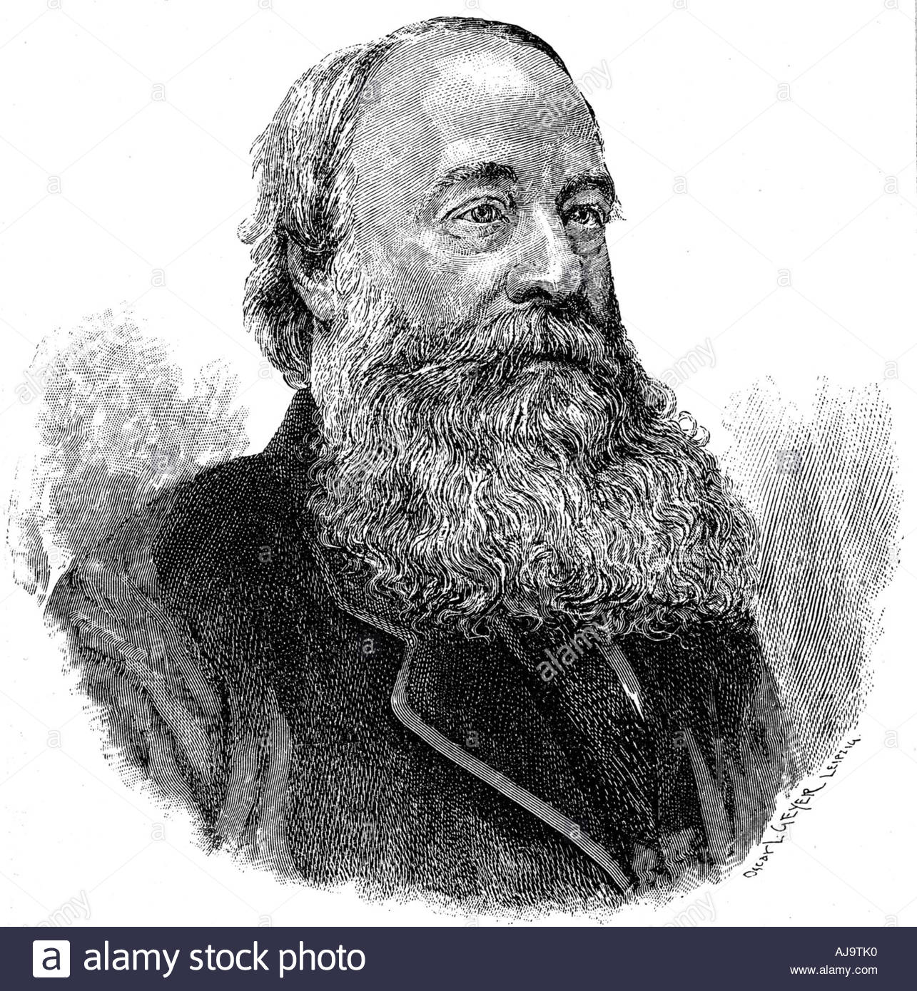
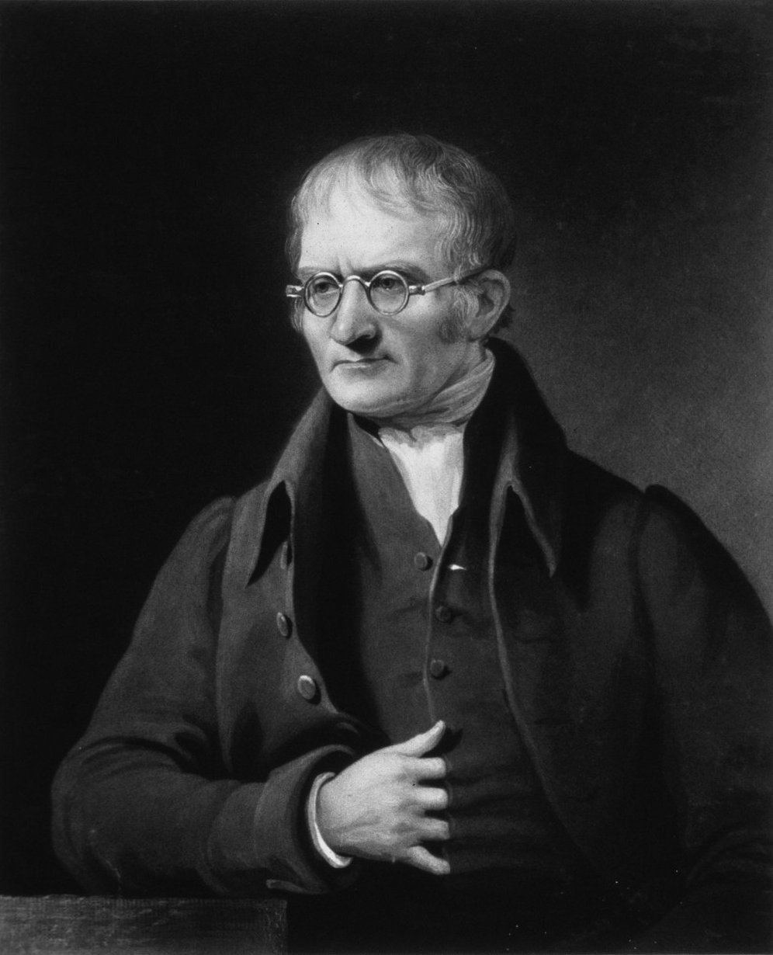
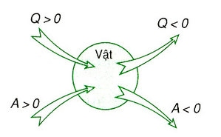
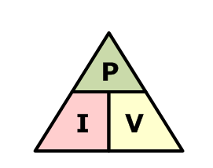
James Prescott Joule ( 1818 – 1889)
Là nhà vật lí người Anh
John Dalton – nhà khoa học có ảnh hưởng lớn đến Joule
Tìm ra nguyên lí I nhiệt động lực học Định luật Joule – Lenz

Slide 5
NGUYÊN LÍ I NHIỆT ĐỘNG LỰC HỌC
TRƯỚC thế kỉ XIX
GIỮA thế kỉ XIX
A và Q không có mối liên hệ
Joule đã tìm ra mối liên hệ giữa A và Q
A Q
A = F.s.cosa (N.m)
Q = m.c.∆t
Jun

Slide 6
02
NỘI NĂNG CÁCH BIẾN ĐỔI NỘI NĂNG

Slide 7
Cùng theo dõi thí nghiệm sau!

Slide 8
THÍ NGHIỆM: Màng xà phòng
Màng xà phòng làm dịch chuyển cạnh di động của khung nhờ lực căng bề mặt

Slide 9
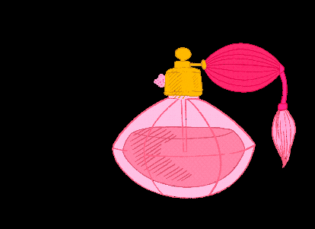
THÍ NGHIỆM: Bình xịt nước hoa
Chiếc bình xịt nước hoa hoạt động nhờ dòng hơi nén trong bình phun ra

Slide 10
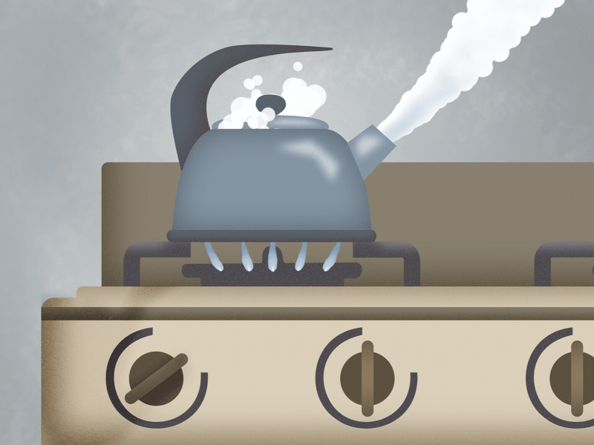
THÍ NGHIỆM: Đun sôi nước
Hơi nước sôi có thể đẩy nắp ấm lên

Slide 11
Tại sao nắp ấm bị đẩy lên?
Do hơi nước sôi
=> Tại sao hơi nước có thể đẩy nắp ấm lên ?
NỘI NĂNG

Slide 12
NỘI NĂNG LÀ GÌ ?
Nội: Bên trong
Nội năng:
+) Là một dạng năng lượng bên trong của hệ
+) Kí hiệu: U
+) U = F(T,V)
NỘI NĂNG
Năng: Năng lượng

Slide 13
NỘI NĂNG
Các phân tử chuyển động hỗn độn không ngừng
Động năng phân tử
Giữa các phân tử có lực tương tác và khoảng cách
Thế năng phân tử

Slide 14
CÁCH LÀM BIẾN ĐỔI NỘI NĂNG
Thực hiện công:
Cọ xát đồng xu trên mặt bàn
Đồng xu nóng lên
Nội năng của đồng xu biến đổi
Nội năng của hai bàn tay biến đổi
Xoa hai bàn tay vào nhau
Hai lòng bàn tay nóng lên

Slide 15
Truyền nhiệt lượng
Có 2 quá trình truyền nhiệt :
Nhận ( vật thu nhiệt )
Toả ( vật toả nhiệt)
Cùng nhau đi tới ví dụ để hiểu rõ hơn nhé !

Slide 16
NHẬN XÉT
Q_{toả} = Q_{thu}
∆U₁ = U₁’ – U₁ < 0
∆U₂ = U₂’ – U₂ > 0
∆U₁ + ∆U₂ = 0
A
Q
U

Slide 17
03
NGUYÊN LÍ I NHIỆT ĐỘNG LỰC HỌC

Slide 18
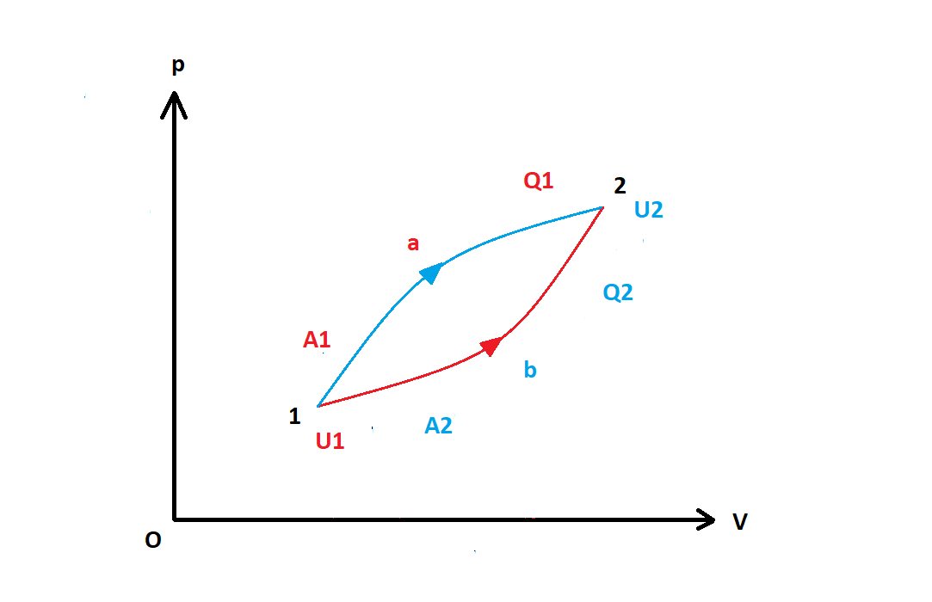
BIỂU ĐỒ

Slide 19
NHẬN XÉT
02
A₁+ Q₁ = A₂+ Q₂= ∆U
01
03
04
∆U = U₂ – U₁
∆U = A+Q
A₁+ Q₁ = A₂+ Q₂

Slide 20
∆U = Q + A
Toả nhiệt: Q<0
Thu nhiệt: Q>0
Thực hiện công: A<0
Nhận công: A>0
A’ = - A
Công hệ thực hiện
Công hệ nhận được

Slide 21
PHÁT BIỂU:
Độ biến thiên nội năng của hệ bằng tổng đại số nhiệt lượng và công mà hệ nhận được
∆U = Q + A
Độ biến thiên nội năng của hệ
Q và A: các giá trị đại số

Slide 22
∆U= Q+A =>
Q= ∆U - A
Nhiệt lượng truyền cho hệ làm tăng nội năng của hệ và biến thành công mà hệ sinh ra

Slide 23
04
ÁP DỤNG NGUYÊN LÍ I NHIỆT ĐỘNG LỰC HỌC CHO KHÍ LÍ TƯỞNG

Slide 24
NỘI NĂNG VÀ CÔNG CỦA KHÍ LÍ TƯỞNG
Chỉ bao gồm tổng động năng của các phân tử có trong khí
Nội năng của khí lí tưởng

Slide 25
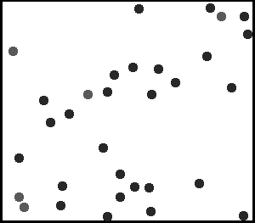
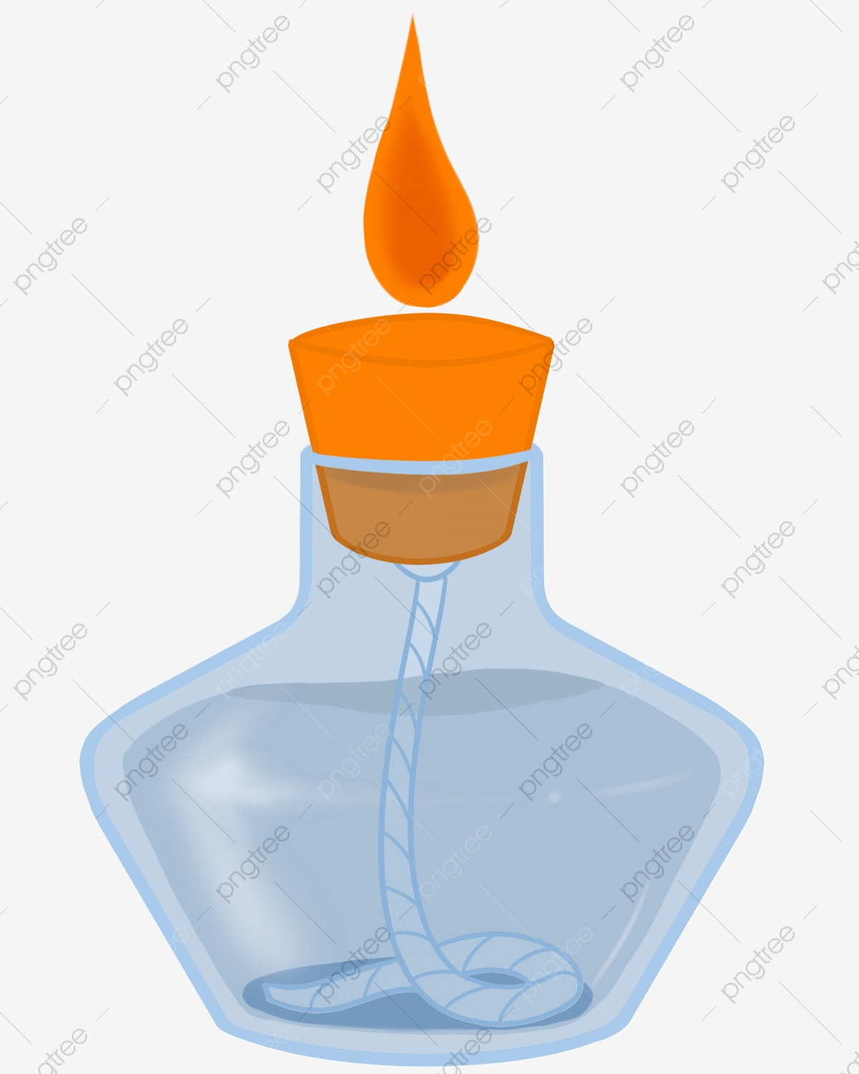
CÔNG THỨC TÍNH CÔNG
∆U = Q+A = Q-A’ => Q=∆U + A’
l
V₂
A’ = F.l = P.S.l = P. ( V2 – V1 )
F
m
S
P= P_{o} + mg/s
A’ = P. ∆V
V₁

Slide 26
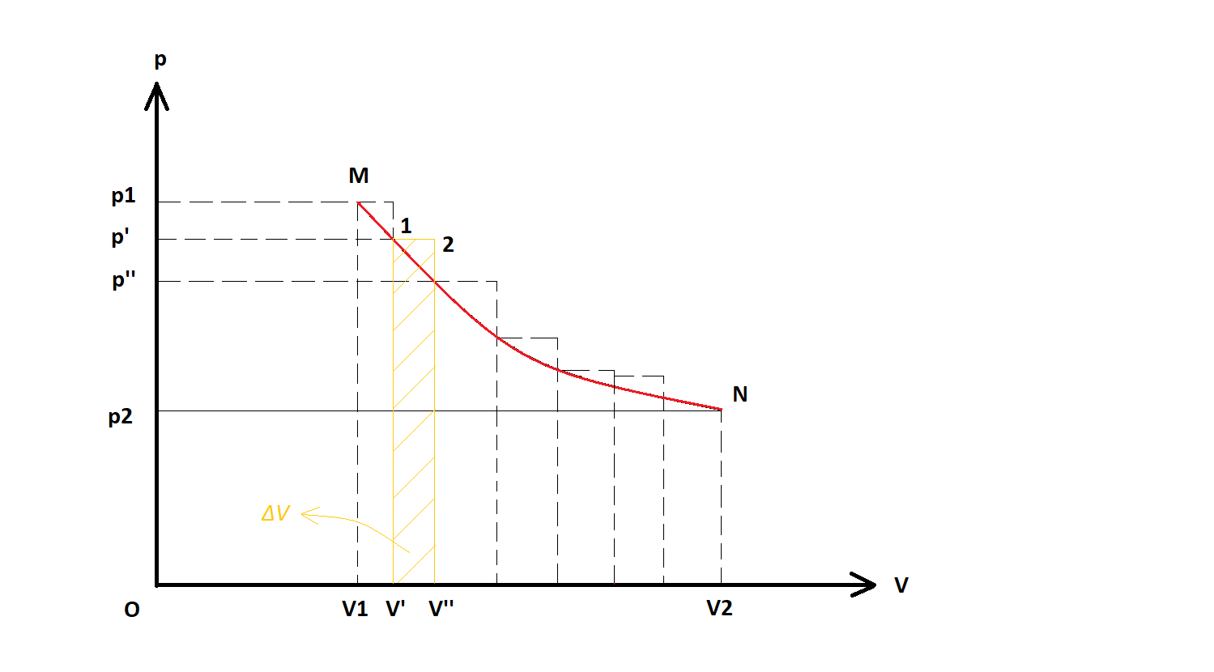
BIỂU THỊ CÔNG TRÊN HỆ TOẠ ĐỒ P-V
∆A₁ = P’.(V’’ – V’) = P’.∆V
∆A₂ = P’’.(V’’ – V’) = P’’.∆V
=> ∆A’ = (∆A1+ ∆A2) : 2 = ∆V.(p’ + p’’)/2

Slide 27
QUÁ TRÌNH ĐẲNG TÍCH
∆V = 0 => A=0 => Q = ∆U

Slide 28
QUÁ TRÌNH ĐẲNG ÁP
∆V ≠ 0 => A ≠ 0
Q= ∆U – A
A= A’
Q= ∆U + A’

Slide 29
QUÁ TRÌNH ĐẲNG NHIỆT
∆U =0
Q = = ∆U – A
Q= -A = A’

Slide 30
ÁP DỤNG NGUYÊN LÍ I CHO CÁC QUÁ TRÌNH CỦA KHÍ LÍ TƯỞNG
Quá trình đẳng tích
Q= ∆U
Nhiệt lượng khí nhận được làm tăng nội năng của khí
Quá trình đẳng áp
Q= ∆U + A’
Một phần nhiệt lượng khí nhận được làm tăng nội năng của khí
Quá trình đẳng nhiệt
Q= -A
Phần còn lại biến thành công
Toàn bộ nhiệt lượng mà khí nhận được chuyển hết sang công mà khí sinh ra

Slide 31
CHU TRÌNH
Chu trình là gì?
Nhận xét
Là một quá trình
Trạng thái cuối trùng với trạng thại đầu
Tổng đại số nhiệt lượng mà hệ nhận được chuyển hết sang công mà hệ sinh ra

Slide 32
Por favor, conserva esta diapositiva para atribuirnos

